Slide 1
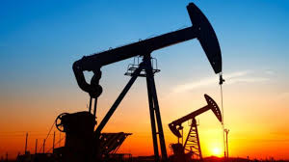
Нефть и нефтепродукты баку-2017
Министерство Образования Азербайджанской Республики
Бакинский Колледж Управления и Технологии.
Методическая работа
Предмет : Химия
Преподаватель : Намазова Симузар Маис к.
Тема урока :

Slide 2
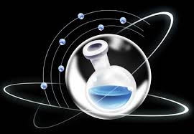
Преподаватель : Намазова Симузар Маис кызы – преподаватель химии.
Предмет : Химия
Тема урока : Нефть и нефтепродукты.
Цель урока : Ознакомить учащихся составом и физическими свойствами нефти, а также первичными нефтеупродуктами получаемыми из нефти;
Изучить первичную переработку ( дистилляцию ) неф-ти ;
Расширить знания о химическом производстве, об ус-
тановках продуктов производства и о химических про-дуктах.
Типы и методы урока :
Обсуждение ;
Демонстрация реакций ;
Работа в группах ;
Мозговая атака ( вопросы ) ;
Открытой мысли ;
Компьютерных навыков ( презентаций ) ;
Демонстрация образцов нефтепродуктов.
Наглядные пособия :
Учебник ;
Схема строения ректификационной колонны ;
Коллекция набора образцов нефтепродуктов ;
Нефть, бензин, керосин, вазелин, парафин ;
1.

Slide 3
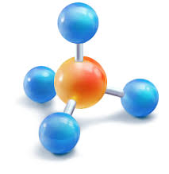
5. Презентации подготовленные по программе МS Office Power Point :
а). Презентация - 1 (учительская) : « Нефть и неф-тепродукты» ;
б). Презентация - 2 : « История развития нефти в Азербайджане» ;
в). Презентация - 3 : « Чёрное» золото.
Компьютер, проектор.
Ход урока :
Уорк протекает по следующему плану как показа- но в Презентации – 1.
План урока :
I. Организация урока. ( 5 мин.)
II. Повторение пройденного урока. (20 мин.)
а). Вопросы. б). Работа в группах.
III. Новый урок. ( 45 мин.)
а). Презентация – 1 (Нефть).
б). Демонстрация опыта.
в). Презенация – 2.
г). Презентация – 1 (Нефтепродукты).
Образцы нефтепродуктов.
д). Изучение схемы.
е). Презентация – 3.
IV. Закрепление новой темы.(10 мин).
Вопросы.
V. Оценивание. (7 мин)
VI. Домашнее задание. (3 мин).
2.

Slide 4
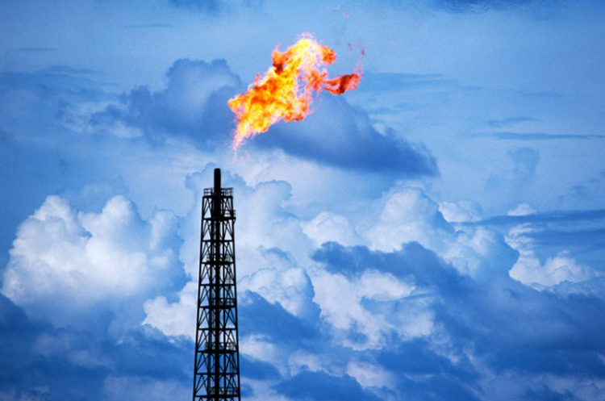
I. Организация урока. (5 мин).
1. Проверка присутствия учащихся..
2. Проверка демонстрационного стола и стола
для опыта.
3. Подготовка презентаций.
II. Повторение пройденного урока (20 м).
а). Ответить на вопросы :
1. Какими способами можно получить метан и
его гомологи в лаборатории?
2. Какой реакцией пользуются для получения
бутадиена-1,3 из этилового спирта ?
3. Какие углеводороды для получения бензола
подвергают дегидрогенезации ?
б). Работа в группах :
Поделить класс на несколько групп. Каждой
группе на листочках выдаются задания, кото-
рые выполняются за определённое время.
3.

Slide 5

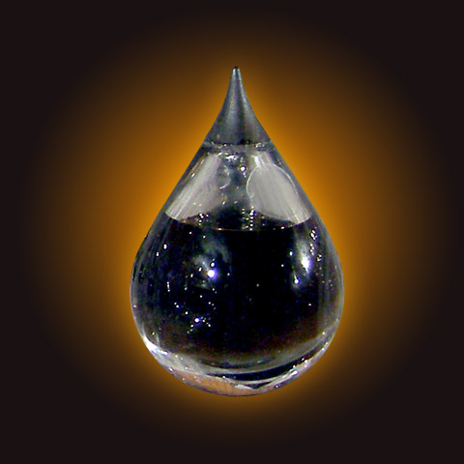
1. Группа :
а). Перечислите состав природного газа и облас-
ти приминения.
б). Почему природный газ считается самым вы-
годным топливом ?
2. Группа :
а). Какие углеводороды входят
в состав попутных нефтяных
газов ?
б). Напишите уравнения соотве-
тствующих реакций :
СН4 С2Н4 С2Н5Сl С2Н2
3. Группа :
а). Какие вещества можно получить из метана
и этана ?
б). Напишите уравнения соответствующих реак-
ций :
СН4 С2Н2 СН2=СНСl (-СН2-СНСl-)n
III. Новый урок. ( 45 мин.)
а). Нефть. Состав и
физические свойства.
( Презентация – 1 )
4.

Slide 6
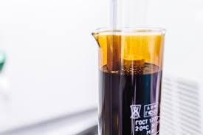
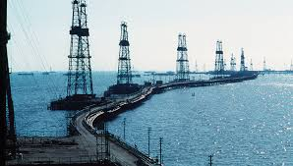
б). Демонстрация опыта – « Раство-
римость нефти в воде и в бензине»
Взять в малых количествах ( 2-3 мл. ) нефть
смешанный с водой и бензином (или бензо-
лом ), налить их в пробирку и смешать. За-
тем показав их учащимся задать вопрос :
Смешивается ли нефть с
водой ?
Нефть тяжелее или легче
воды ?
Что скажете о цвете и за-
пахе нефти ?
в). История развития нефти в Азер-
байджане. ( Презентация – 2 )
5.

Slide 7
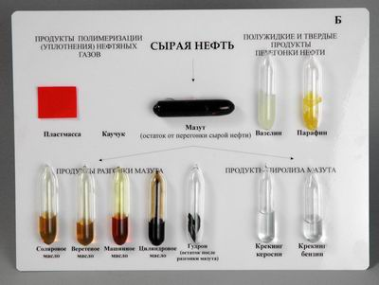
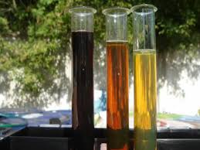
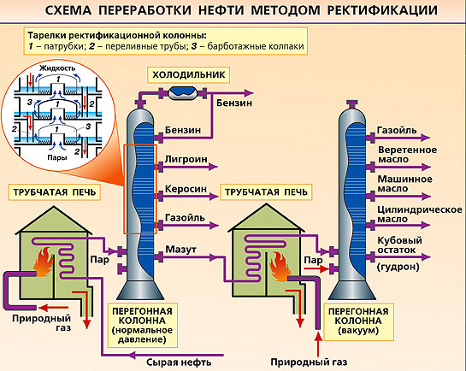
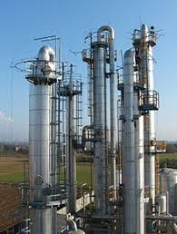
г). Нефтепродукты. ( Презентация – 1 )
Показ образцов нефтепродуктов.
д). Ознакомить со строением ректи-
фикационной колонны.
6.

Slide 8
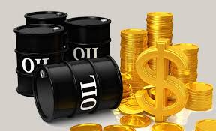
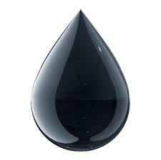
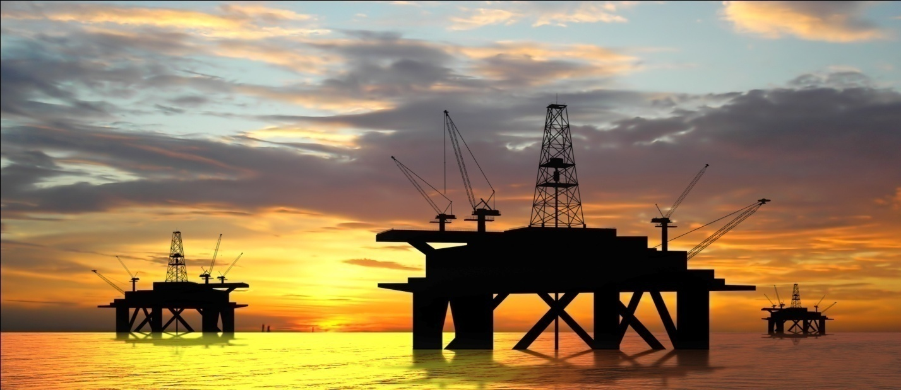
е). « Чёрное» золото. ( Презентация – 3 )
IV. Закрепление новой темы : ( 10 мин. )
Ответить на вопросы :
1. Какие углеводороды входят в состав нефти ?
2. Какими углеводородами богата Бакинская
нефть ?
3. Перечислите важнейшие месторождения
нефти в Азербайджане.
4. Первичные продукты получаемые из нефти.
7.

Slide 9
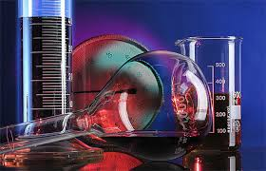
V. Оценивание : ( 7 мин. )
Оцениваются знания отдельных учащихся или
деятельность отдельных групп по 10 бальной
системе.
VI. Домашнее задание : ( 3 мин. )
Выучить § , ответить на вопросы и выполнить
задания в конце §.
Используемые ресурсы :
1. Учебник « Химия» - 10 класс,
2. Учебник « Для поступающих в ВУЗы»,
3. Презентации выполненные по программе :
Microsoft Office Power Point,
4. Интернет,
5. Химические реактивы,
6. Химическая посуда,
7. Таблица,
8. Коллекция « Нефтепродукты».
8.

